Slide 1
«Вот как мы играем»
Подготовила:
Воспитатель I квалификационной категории
Кутепова Наталья Владимировна
МДОУ детский сад «Сказка» города Николаевска»

Slide 2
Цель:
Обогащение родительских представлений о сенсорном развитии детей младшего дошкольного возраста.

Slide 3
Задачи:
- Дать необходимую информацию о сенсорном воспитании детей
младшего дошкольного возраста, о его значимости.
Раскрыть понятие «дидактическая игра» и как она влияет на обогащение словаря детей.
Ознакомить родителей с дидактическими играми и пособиями, способствующими сенсорному развитию детей 2-3 лет, направленных на последовательное развитие у детей восприятия цвета, формы, величины предметов, положений в пространстве и др.);
Способствовать формированию эмоциональной отзывчивости у родителей по данной проблеме.
Активизировать педагогический опыт родителей по теме собрания.
Укрепить сотрудничество семьи и педагогического коллектива, стимулировать желание родителей помогать решать вопросы воспитания детей младшей группы.

Slide 4
Сенсомоторный центр:

Slide 5
Центр сенсорного развития

Slide 6
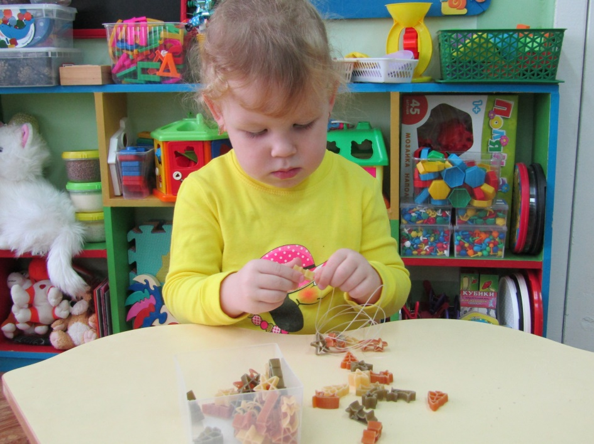
Игры на развитие мелкой моторики
Игра «Шнуровка»
Игры с прищепками
Игры с макаронами

Slide 7
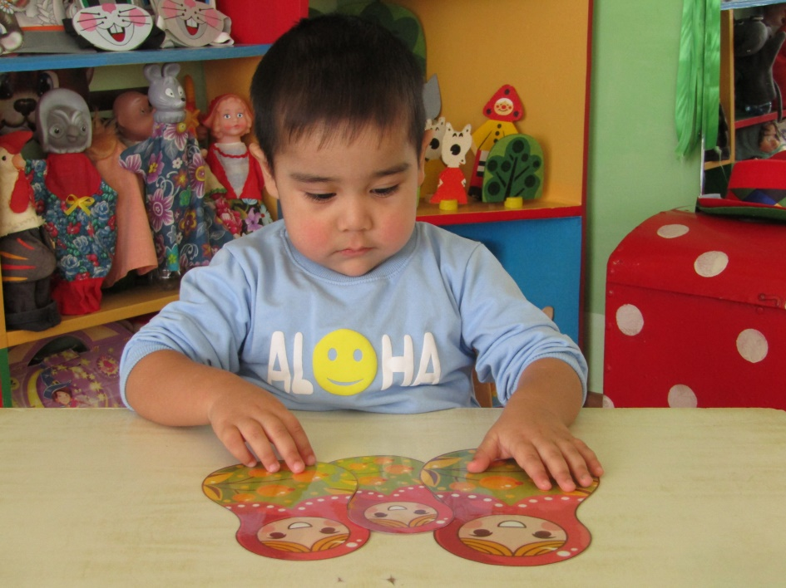
Игра «Укрась фартук»
Игра «Наряди матрешку»
Игра «Собери матрешек по росту»

Slide 8
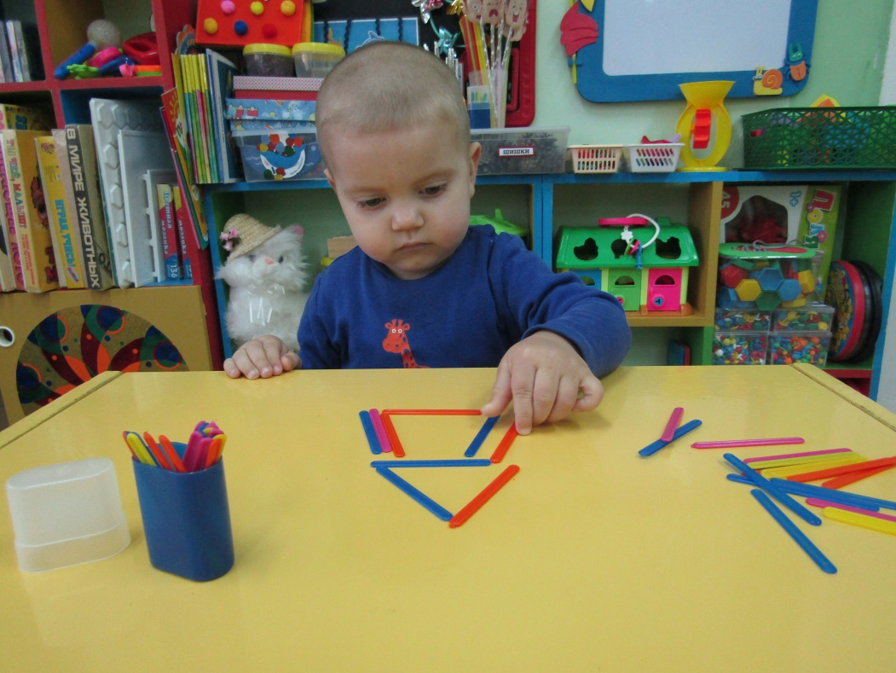
Игра «Накорми Кузю»
Рисование на крупе
Игра со счетными палочками «Домик»

Slide 9
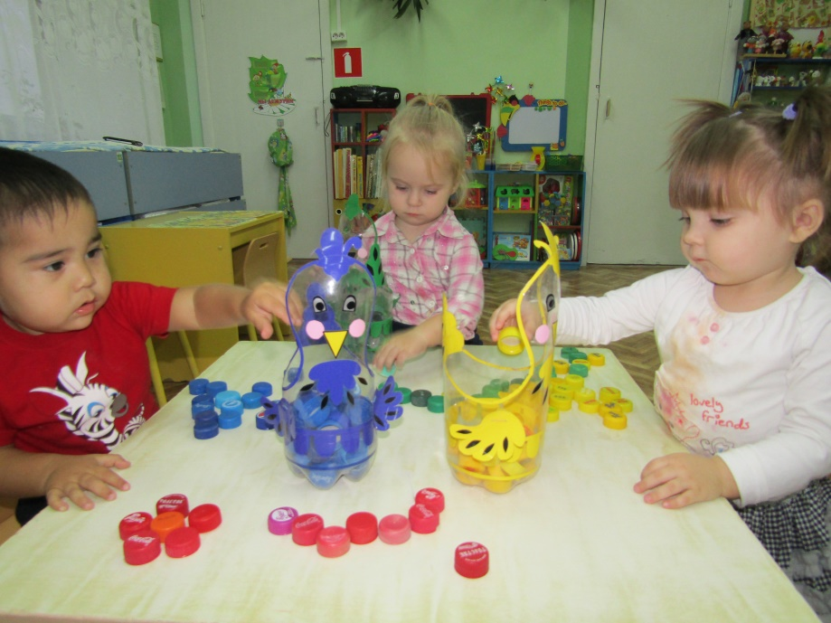
«Волшебная полянка»
Игра «Посади бабочку на цветок»
Игра» Сложи елочку»
Игра «Накорми птичек»

Slide 10
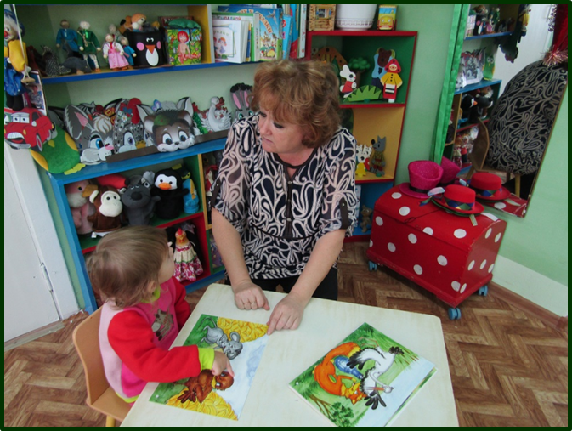
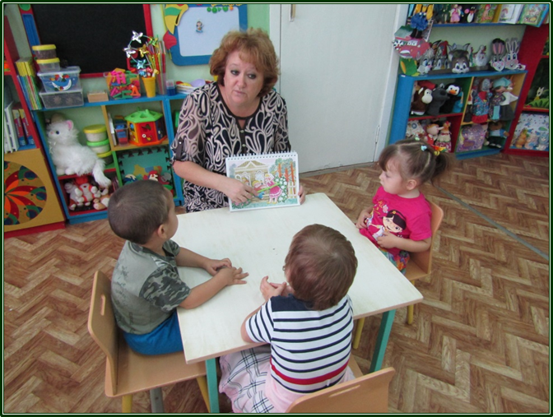
Игра «Найди пару»
Игра «Разложи матрешек по цвету»
Игра «Расскажи и покажи»
Игра «Составь рассказ по картинке»

Slide 11
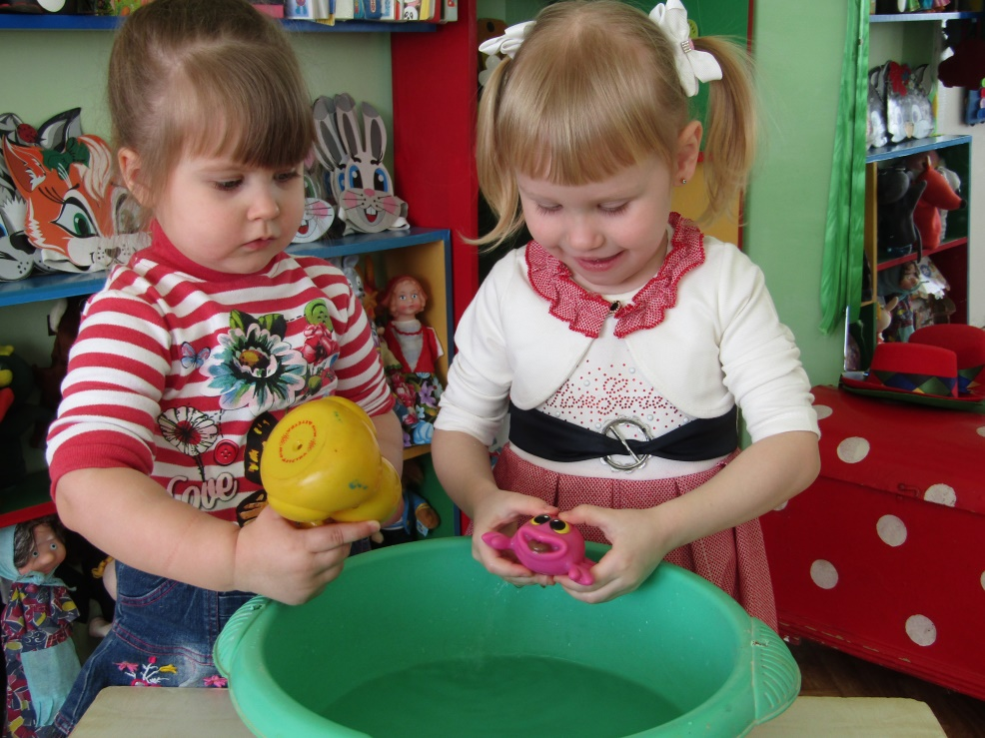
Игры с песком
Игры с водой

Slide 12
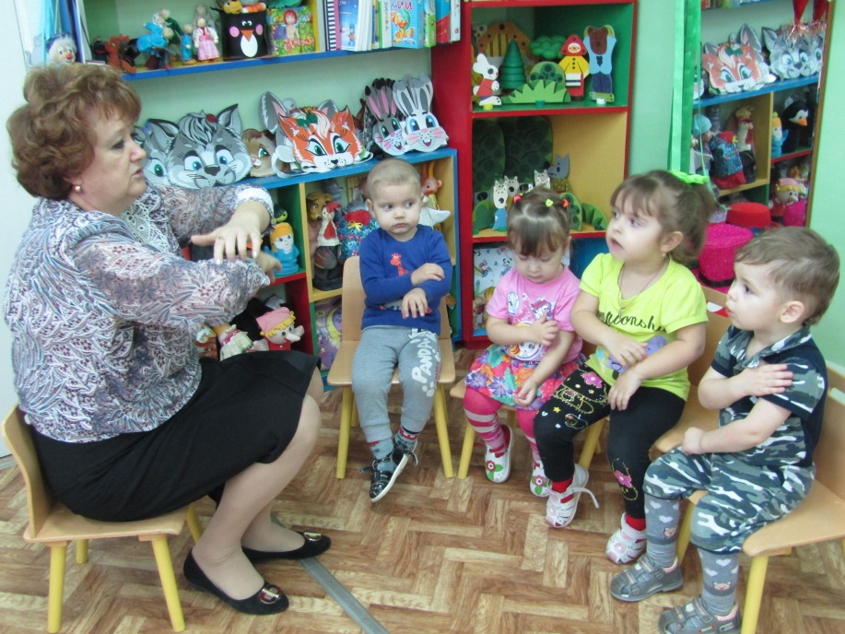
Пальчиковые игры
«Радуга для малышей»
«Распустился цветок»

Slide 13
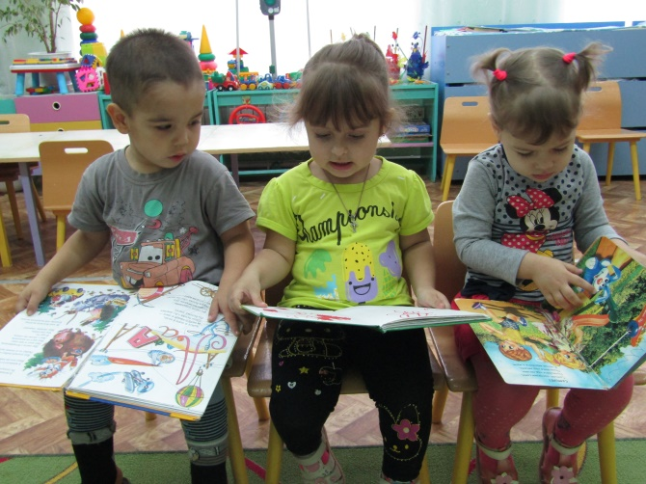
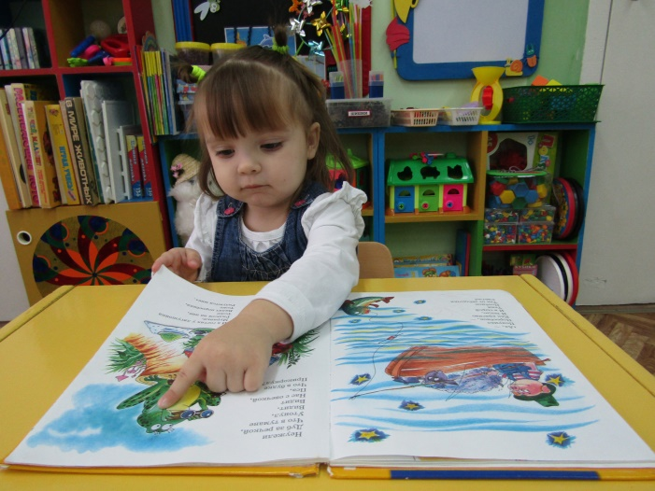
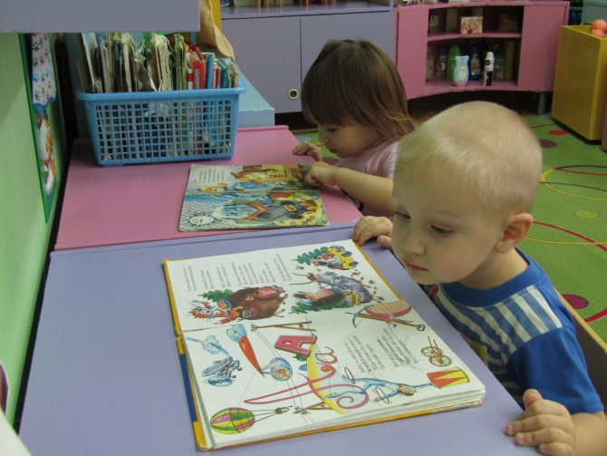
Центр «Мир книги»

Slide 14
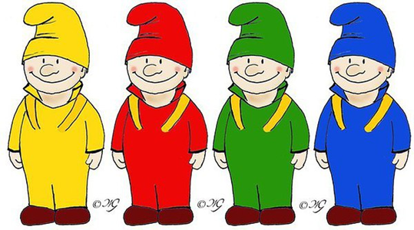
Первая станция «ЦВЕТНАЯ»

Slide 15
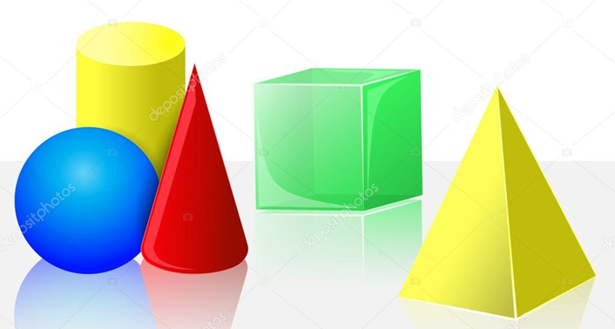
Вторая станция «ФИГУРНАЯ»

Slide 16
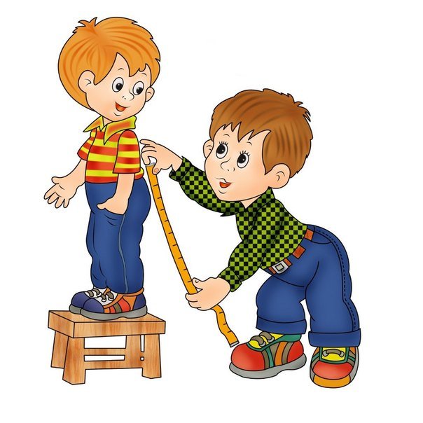
Третья станция «ВЕЛИЧИННАЯ»

Slide 17
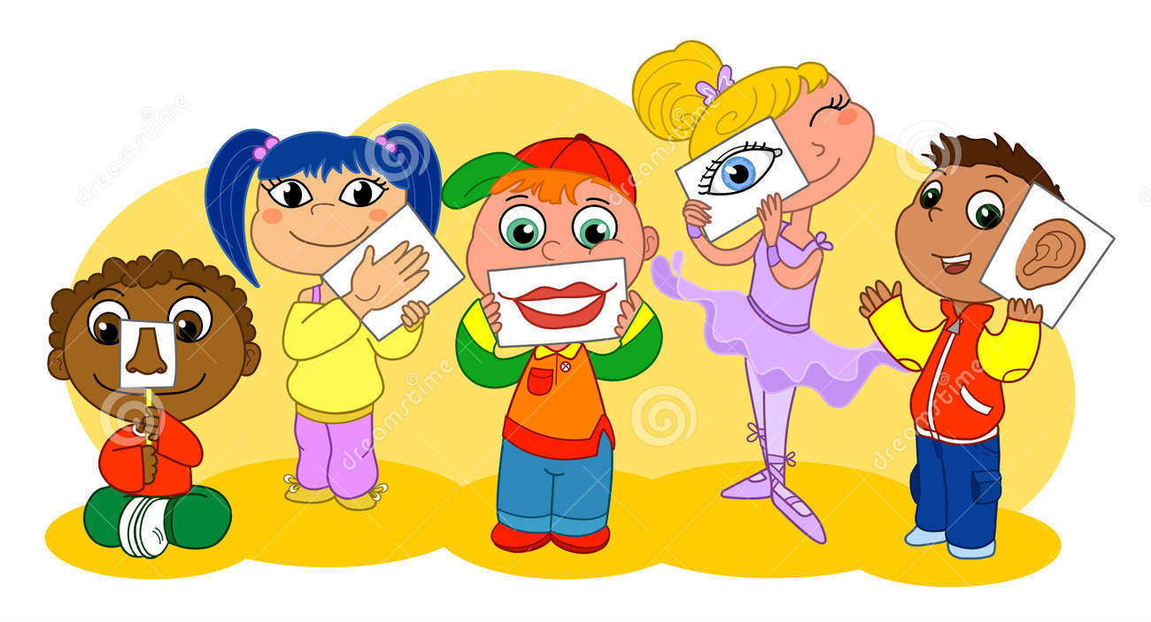
Четвертая станция «УГАДАЙ-КА»

Slide 18
Спасибо за внимание.

